Slide 1
Речевое развитие

Slide 2
Послушай речевку:
Я люблю наш детский сад
В нём полным полно:
Мышат?-Нет
Цыплят?-Нет!
Утят?-Нет
Бельчат?-Нет!
Ребят?-Да!
Знаю я ,когда мы вместе
Настроение чудесней!
Что ж, пора нам заниматься,
Будем очень мы стараться!

Slide 3
Игра «Каким звуком отличаются слова».
-Произнесите два слова «день и лень». Они звучат похоже, но между ними есть и разница. Кто сможет эту разницу найти.
Слова состоят из букв , а слышим мы звуки .
-Произнесите еще два слова: кот-кит. Какие звуки виноваты в том, что образовались разные слова?
-Произнесите еще два слова: сын-сон, дым-дом, мак-рак,
коза-коса, каска-маска. ( посчитаем сколько слогов в этих словах)
Молодцы! Вы справились с этим заданием.

Slide 4
Найди лишние слова.
лыжи – лыжник – булыжник – лыжница .
мороз – сосулька – купальник – снеговик;
лыжи – вьюга – снежинка – грибы;
- листопад – санки – пурга – метель;
- новогодняя ёлка – Январь – лёд – ландыши.

Slide 5
Физминутка « Смешарики »
Мы шагаем, как Совунья
Приседаем мы как Пин.
Делаем наклон как Ёжик.
Вместе с Крошем мы бежим.
Пудрим носики как Нюша.
Мы с Лосяшем, вдаль глядим.
Роем грядки как Копатыч.
Машем крыльями как Карыч.
Вместе с Барашем сесть хотим.

Slide 6
Игра «Подбери слова»
Мороз (что делает?) — трещит, щиплет, кусает…
Ветер (что делает? — вьется, дует, воет, кружит… .
Снег (что делает?) — идет, летит, падает, кружится… .
Дети (что делают?) — гуляют, катаются, играют, веселятся, радуются

Slide 7
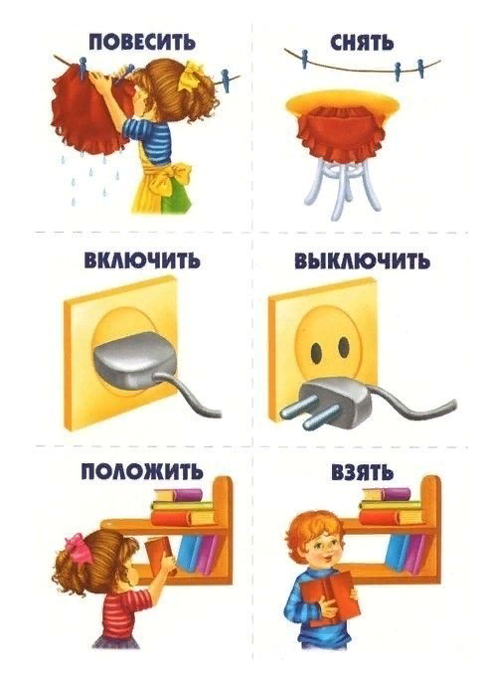
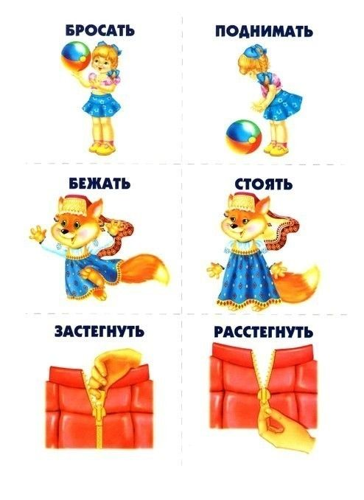
Игра в противоположные слова

Slide 8
